Slide 1



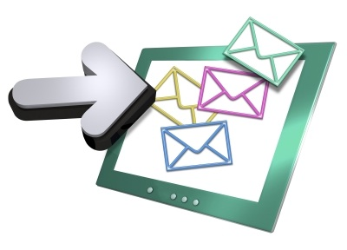
MOCAP
17-9-68

Slide 2

ช่องทางการสื่อสารในปัจจุบัน และการใช้สื่ออย่างเหมาะสม
ช่องทางการสื่อสารในปัจจุบัน และการใช้สื่ออย่างเหมาะสม
Notes:
Social Media : Facebook IG Line
ความรวดเร็ว เข้าถึงง่าย และต้นทุนต่ำ ทำให้เข้าถึงข้อมูลได้กว้างขวางและเชื่อมโยงผู้คนได้อย่างมีประสิทธิภาพ
ข้อควรระวังที่สำคัญคือความเสี่ยงด้านความปลอดภัย เช่น การถูกหลอกลวง การละเมิดความเป็นส่วนตัว และการแพร่กระจายข้อมูลเท็จ รวมถึงผลกระทบต่อสุขภาพจิต เช่น การเปรียบเทียบตนเองกับผู้อื่น และการลดปฏิสัมพันธ์ในโลกความเป็นจริง
เป็นดาบสองคม ต้องใช้อย่างมีสติ

Slide 3

Electronic Mail
E Mail
email
e-Mail

Slide 4

- รูปแบบและส่วนประกอบ
- แนวทางการวางรูปแบบ เนื้อหา
Topics
- การใช้ภาษา
- ทบทวนก่อนกด send
- ข้อควรรู้
-Workshop

Slide 5

รูปแบบ email
Informative
Request
Persuasive
Complaint
Response
Notes:
วัตถุประสงค์ของการเขียน email ฉบับนั้น ๆ

Slide 6

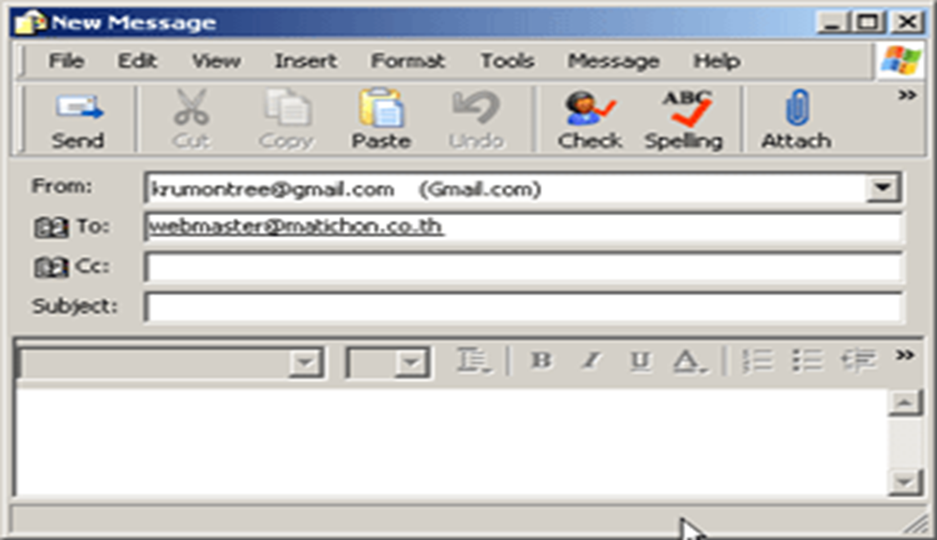
ส่วนประกอบของ email

Slide 7

Date :
Subject :
To :
Cc :
Bcc:
Forward :
Reply:
Reply all :
Notes:
Date วันที่ ใช้เป็น พศ หรือ คศ ควรเป็นแบบเดียวกันทั้งฉบับ
หรือขึ้นต้นด้วย ปี เดือน วัน
Subject ( จะลงรายละเอียดภายหลัง )
To : ผู้รับที่ต้องการให้รับสารโดยตรง และ / หรือ ลำดับผู้รับ ( ควรเริ่มด้วยเจ้าของเรื่อง ตามด้วยคนตำแหน่งสูง ลดหลั่นลงไป
CC: ผู้ที่ต้องการให้รับรู้ด้วย อาจจะต่างแผนกที่เกี่ยวข้อง เริ่มด้วยตำแหน่งที่สูง ตามลำดับ
BCC: ผู้ที่ทางผู้ส่งสารไม่ต้องการให้บุคคลในกลุ่ม
คนใน To และ CC รู้ว่ามีการส่งให้บุคคลนี้ หรือส่งไปหลายคนที่ไม่ใช่หน่วยเดียวกัน เช่น promotion
BCC ก็ไม่รู้ว่ามีใครได้รับบ้าง หากอยากส่งอีเมลแนะนำโปรโมชั่นให้ลูกค้าหลายคนๆ หรือส่งอีเมลหาบุคคลสำคัญหลายๆ คนในเนื้อหาเดียวกัน เวลาเดียวกันก็ควรเลือกใช้ Bcc เพื่อประหยัดเวลาในการดำเนินการ
Forward: การส่งต่อ email ไปให้ผู้อื่นเพิ่มเติมจากฉบับแรก ซึ่งจะมีไฟล์แนบไปด้วย
Reply: ตอบไปยังผู้ส่ง โดยไม่มี ไฟล์แนบกลับไป
Reply All: ตอบไปยังผู้ส่ง ลำดับตามฉบับ email ที่ได้รับ โดยไม่มีไฟล์แนบ
Remarks : ไม่ควรส่งให้ทุกคนเพื่อความสะดวก

Slide 8

Subject
Greeting
Introduction
Body
Call to action
Closing Sentence
Notes:
Subject : ดูแล้วเข้าใจ / ดูแล้วอยากเปิดอ่าน
ไม่ใช่ดูแล้วปล่อยผ่าน หรือต้องขมวดคิ้ว
Greeting : ทักทาย เรียกชื่อ
Body ส่วนที่เป็นเนื้อเรื่องที่ต้องการสื่อสาร

Slide 9
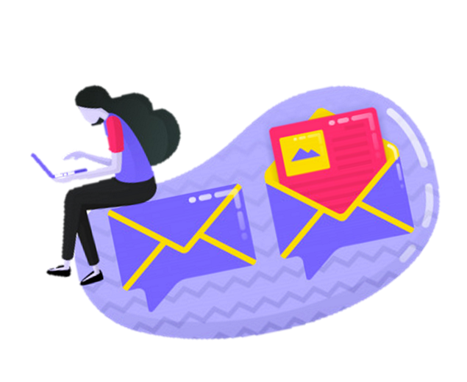
Subject line หัวเรื่อง

Slide 10
Subject
Line
-ตรงประเด็น กระชับ เข้าใจได้ทันที
-มีจุดเด่น ผู้รับสนใจเปิดอ่าน
Notes:
-หัวข้อเรื่องที่ปรากฏบนหน้าแรกของโปรแกรม email
เป็นการสร้างความเข้าใจและดึงดูดความสนใจของผู้ได้รับควรกระชับชัดเจนและสื่อสารได้อย่างเข้าใจ ( ไม่ใช่แจ้งสั้น ๆ แต่ไม่รู้เรื่อง เช่น แจ้งมาร์ครับ เครื่อง ABC มีปัญหาแต่เช้า พร้อมลงรูป 2 รูปเครื่องจักร
ตัวอย่าง “ ที่ประชุมในวันนี้ “ “ ขอหารือ “ “ ต้องการทำความเข้าใจ “ “ ขอเสนอโครงการ___ “

Slide 11
-เป็นการให้เกียรติผู้รับสาร ควรใช้คำที่เหมาะสม เช่น ตำแหน่ง ยศ
Greeting
ทักทาย
ชื่อทีม หรือชื่อตำแหน่ง
ในกรณีไม่ทราบชื่อบุคคลที่ดูแล
เรื่องที่เกี่ยวข้องนี้โดยตรง
Notes:
ตัวอย่าง : ลูกค้าเป็นเพื่อนรุ่นเดียวกัน หรือ รุ่นน้อง ควรใช้คำทักทายอย่างไร
หากมีชื่อซ้ำให้ลงแผนก หรือ นามสกุล ไม่ควรใช้ชื่อเล่น เช่น วรรณีใหญ่ วรรณีเล็ก
ตัวหนังสือแม้จะเป็นการสื่อสารที่ไม่สามารถออกเสียงได้แต่การใช้คำที่แตกต่างก็สามารถสร้างความรู้สึกของผู้รับสารที่แตกต่างได้ โดยเฉพาะอย่างยิ่งภาษาไทย มีความละเอียดอ่อนและลึกซื้ง เช่น คำสรรพนาม ฉัน ก็มีหลายคำ หนู เรา กู พี่ แม่ น้อง
ลงท้าย ด้วยความเคารพอย่างสูง จึงเรียนมาเพื่อทราบ

Slide 12
ทาง MOCAP ขอแสดงความเสียใจเกี่ยวกับคำสั่งที่ล่าช้า ( order #6789 ) ตามที่ท่านได้กรุณาแจ้งมา ทางเราขอดำเนินการแก้ไขข้อผิดพลาดดังนี้
Introduction
เกริ่นนำ
ท้าวความก่อนถึง
ประเด็นหลักของเนื้อหา

Slide 13
ตัวอย่างการเกริ่นนำ
ตามที่ได้คุยกันไว้
ตามที่ได้ขอข้อมูลมา
ตามที่ได้แจ้งก่อนหน้า
ตามที่ได้ตกลงกันไว้

Slide 14

เนื้อหา
Body
หากมีข้อมูลมากให้แบ่งเป็นหัวข้อย่อย หรือเรียงลำดับเลข
แต่ละย่อหน้าควรกระชับ เพื่อง่ายต่อการอ่าน และควรมีเนื้อหาที่ชัดเจนในแต่ละบท
ย่อหน้าหนึ่งควรมีแนวคิดไปทางเดียวกัน เพื่อประสิทธิภาพของการสื่อสาร
ชัดเจนตรงประเด็น
ใช้ภาษาที่เหมาะสม
____________
ส่งเสริมการให้ความร่วมมือ
_____________
Notes:
สื่อสารเชิงบวก
- ทางเรารู้สึกประทับใจในการให้ความร่วมมือของคุณ
-ขอชื่นชมความพยายามของคุณอย่างมาก

Slide 15

เมื่อไม่สามารถให้ข้อมูลได้ทันที
เมื่อมีความเห็นต่าง
ทางเราจะติดต่อโดยเร็วที่สุด / จะพยายามติดต่อกลับภายในอาทิตย์หน้า
__________________
__________________
________________
อาจเป็นอีกมุมมองหนึ่งที่น่าสนใจ
ทางบริษัท มีความเข้าใจประเด็นที่ทางคุณนำเสนอ แต่ขออนุญาตเสนอมุมมองที่ต่างออกไปดังนี้....
Notes:
ควรหลีกเลี่ยงคำว่า “ ไม่ “ เช่นไม่เห็นด้วย / เป็นข้อเสนอที่แปลกไม่เคยเห็น

Slide 16
อื่น ๆ
_____________________
กรุณาแบ่งปันข้อมูลที่จำเป็นและเหมาะสมเพื่อการดำเนินการวางแผนให้สมบูรณ์
____________________
ต้องขอโทษที่ทางเราไม่สามารถทำเช่นนั้นได้ โปรดพิจารณาทางเลือกอื่นที่เหมาะสม
ขอบคุณที่กรุณาสละเวลาชี้แจง
_______________
ขอบคุณที่ให้ข้อเสนอแนะ
ขอบคุณที่แจ้งให้ทางเราได้รับทราบ

Slide 17

Call to action ( CTA )
สิ่งที่ต้องการให้ปฎิบัติ
กระตุ้นในเกิดการลงมือหรือวางแผนปฎิบัติเพื่อตอบสนองความต้องการ
เนื่องด้วยเป็นข้อมูลดั่งกล่าวข้างต้นเป็นสิ่งสำคัญ ทางเราจำต้องใช้อย่างเร่งด่วน ....
ภายในสัปดาห์นี้เท่านั้น
มีจำนวนจำกัด
20 ชิ้นสุดท้าย
Notes:
เหมาะสำหรับ email ที่ใช้ในการตลาดเพื่อส่งเสริมการขาย
กรณีเร่งด่วนหรือสำคัญมาก ๆ ก็สามารถใช้ใน email ทั่วไปได้เช่นกัน

Slide 18
Closing Sentence
ประโยคปิดท้าย
ขอแสดงความนับถือ
จึงเรียนมาเพื่อ...
__________________
ขอขอบคุณที่กรุณาสละเวลาชี้แจง
ด้วยความเคารพ
หากมีคำถามหรือข้อกังวลใด ๆ
โปรดแจ้งให้ทางเราทราบ
รอคำตอบจากทางคุณด้วยความเคารพ
____________________

Slide 19
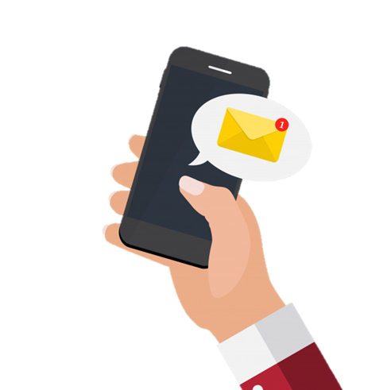
ตรวจสอบไฟล์แนบ และ ลิงก์
ให้แน่ใจว่าเป็นไฟล์ที่ใช่ และ ลิงก์ไปยังข้อมูลที่ถูกต้อง
การตั้งชื่อไฟล์ก็มีความสำคัญ เช่น ชื่อโครงการ หรือ ชื่อเอกสาร ให้มีความเกี่ยวข้องกับ email ฉบับนั้น ๆ
____________________________
____________________________

Slide 20
หลักการตั้งชื่อไฟล์งาน
ควรระบุเนื้อหาให้เข้าใจได้ทันที ไม่คลุมเครือ เช่น “รายงานฉบับที่ 3/5
ใช้รูปแบบสม่ำเสมอ เพื่อความสะดวกในการจัดระเบียบ และค้นหา
__________________________
ชื่อผู้สร้างหน่วยงาน เช่น รายงานการประชุม แผนกการตลาด 15-9-68
________________________
ใช่ ( - ) แทนการเว้นวรรค เช่น ProjectReport-15-9-68-v1 / โครงการวิจัย XXX re-1

Slide 21

อ่านทบทวนและตรวจสอบก่อนส่งออก
การสะกดคำ และ คำศัพท์ หากไม่แน่ใจให้สอบถามหรือถามผู้รู้
ใส่ใจในรายละเอียด ไม่มองข้าม
____________________

Slide 22

Sign off signature
Contact information

Slide 23
เรื่องของภาษา

Slide 24

ภาษา
การเว้นวรรค
ตระกูลนี้ชั่ว ลูกชั่ว หลานไม่เคยทำผิด
ภาษาพูด ภาษาเขียน
ทำไมหรือ / ทำไมเหรอ
การสะกดคำ
คะ ค่ะ ( นะค่ะ ไม่มีในโลก นะคะ )
คำทับศัพท์ภาษาอังกฤษ
แสตมป์ / เซ็นเตอร์ / กรุ๊ป

Slide 25
ภาษาไม่ชัดเจน ไม่สัมพันธ์กัน
ฝนตกหนัก แม่จึงคลุกข้าวให้แมว
ปัญหานี้ ฉันคิดว่าแก้ยาก แต่ถ้าจะแก้ก็ง่ายนิด
ใช้คำไม่เหมาะสม
เขาถูกยกย่อง / ประธานถูกรับเชิญ / ฉันดีใจที่ต้องออกไปรับ
ใช้คำผิดความหมาย
เขาเข้า ๆ ออก ๆ โรงพยาบาลมาสักพักหนึ่งแล้ว เราคาดหวังว่า คราวนี้เขาคงอยู่ได้ไม่นาน

Slide 26
ภาษากำกวม
เธอขนข้าวของเขาไป
คนขนขยะออกจากบ้านเมื่อเช้านี้
เขาทาสีบ้านที่เขาซื้อเมื่อเดือนก่อน
เนื้อความไม่สัมพันธ์กัน
เขาสวมกางเกงขายาวเหนือเข่า
ฉันขยับขึ้นลุกนั่ง
ใช้สำนวนต่างประเทศ
เขาเข้ามาในห้องพร้อมกับช่อดอกไม้ในมือ
ฉันพบตัวเองอยู่ในบ้านคนเดียว

Slide 27
No more coffee please
Let’s eat, kids.

Slide 28
ประโยคกำกวม คือประโยคที่ตีความได้มากกว่า 1 ความหมาย
ช้างเหยียบแก้วแตก
คุณจะไปเลยหรือ
งานนี้เปิดโอกาสให้นักท่องเที่ยวมีส่วนร่วมในการทำลายกระดาษสา
มันอยู่บนโต๊ะในครัว
ฉันไปเที่ยวกับเพื่อนต่างจังหวัด
ช่างทำผมให้เธออายุน้อย

Slide 29
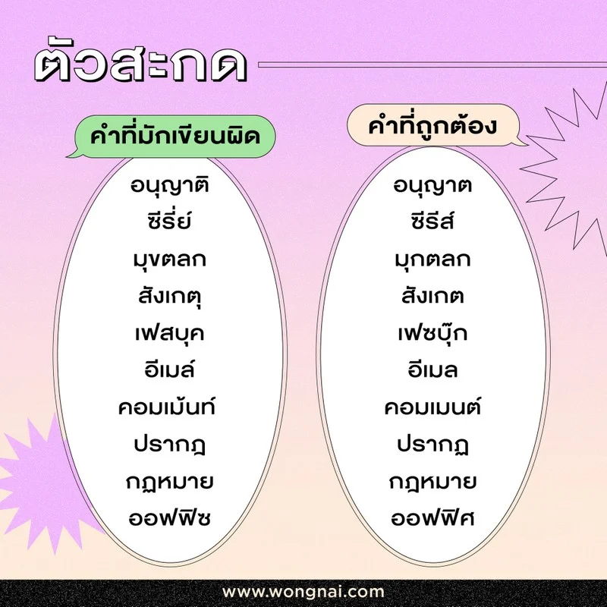
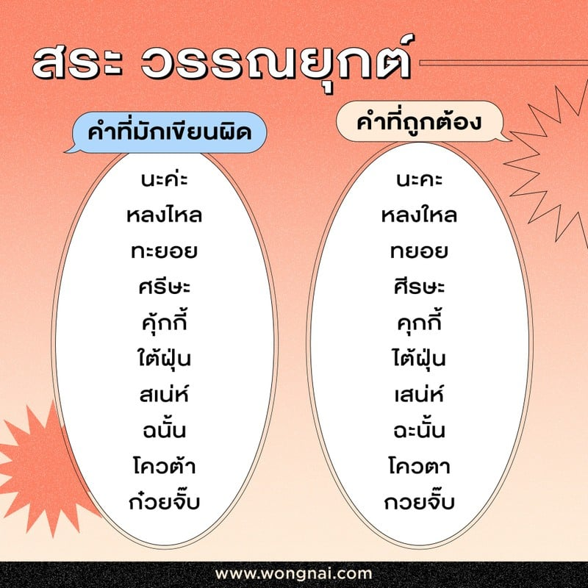
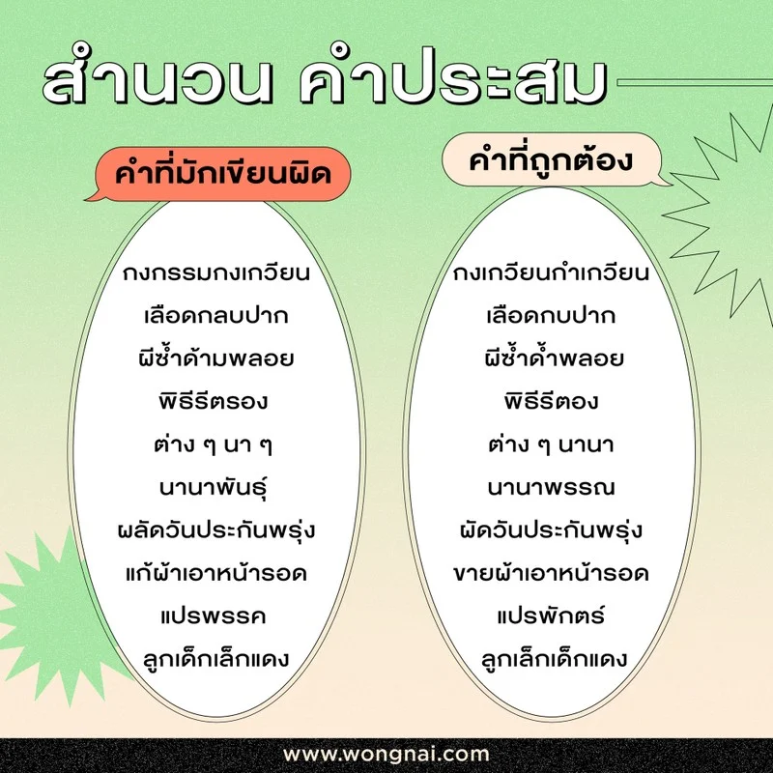
เลี่ยงการใช้คำสะกดที่ผิด

Slide 30
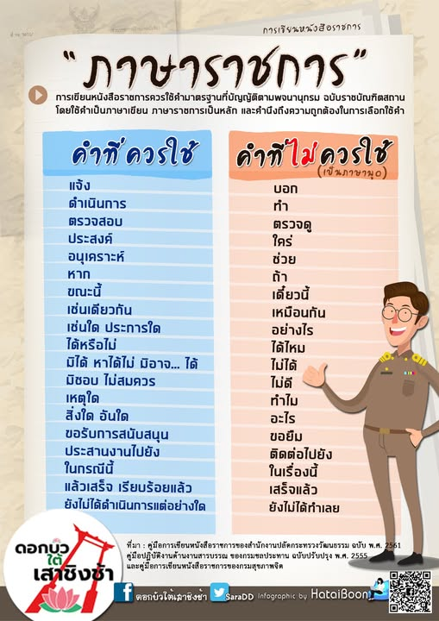

Slide 31

ข้อควรรู้
ไม่ใช้ free email ในงานธุรกิจ
เนื้อหาใน email สามารถนำมาเป็นหลักฐานอ้างอิงทางศาลได้
ไม่ควรใช้คำแสลงหรือคำสบถ
______________________
ไม่ควรเช็ค email บ่อยจนเสียงานอื่น ยกเว้นในกรณีพิเศษที่ต้องการติดตามอย่างใกล้ชิด
หากมี email หลายฉบับควรลำดับความสำคัญ โดยอาจตอบสั้น ๆ ว่า “ ได้รับ e mail จากทางคุณแล้ว จะรีบตอบกลับโดยเร็วที่สุดครับ”

Slide 32
บางกิจกรรมไม่เหมาะกับการใช้ email เช่น การระดมความคิด หรือ กรณีที่ต้องการแจ้ง หรือ รับทราบอย่างเร่งด่วน ควรใช้การสื่อสารแบบอื่น เช่น โทรศัพท์
มีคำแนะนำให้เริ่มเขียนเนื้อหา email ก่อน พร้อมแนบไฟล์ หรือ ลิงก์ (หากมี) ให้เรียบร้อยก่อน จึงเขียน email address ของผู้รับสาร ทั้งนี้เพื่อป้องกันข้อผิดพลาดที่อาจเกิดขึ้น
__________________
ไม่ควรใช้สัญญลักษณ์ ! มากเกินไป
ตัวอิโมจิ ไม่เหมาะสมในการเขียน email
เลือก font ที่เหมาะสม ตัวเท่ากันทั้งไทยและอังกฤษ
เวลาส่ง email ที่เหมาะสม
___________
______________
Notes:
Time Zone ที่ต่างกัน ควรวางแผนการส่ง email เพื่อการตอบกลับที่เหมาะสม
ไม่ส่ง email นอกเวลาทำงาน เป็นการเคารพเวลาส่วนตัวของผู้รับ
เวลาที่ส่ง email ที่เหมาะสมคือช่วงเวลาเช้าของกลางสัปดาห์ เป็นการเพิ่มความเป็นไปได้ในการตอบกลับ เพิ่มประสิทธิภาพในการสื่อสาร
ควรหลีกเลี่ยงการส่ง email ในช่วงเย็นของวันศุกร์ หรือก่อนวันหยุด วันหยุดพิเศษต่าง ๆ

Slide 33

ข้อเสียของ email
- ไม่ปลอดภัย
- ไม่สามารถสื่อสารในทันที ( ต้องรอการตอบกลับ )
- ปัญหาการตีความ ( ผ่านการใช้ภาษา )
- ต้องอาศัย internet
- ไม่สามารถเป็นเอกสารทางการได้ ( แต่เป็นหลักฐานในศาลได้ )

Slide 34
เขียน email ด้วย AI
__________________________
เพื่อให้มีประสิทธิภาพมากขึ้น เราอาจจะต้องใช้เวลาเพื่อปรับ แก้ไข สิ่งที่ AI เขียนให้ ซึ่งอาจใช้เวลาเท่ากับเราเขียน email นั้นด้วยตัวเอง
การใช้ AI เพื่อตรวจสอบไวยากรณ์หรือปรับแก้คำที่ใช้ ยังคงเป็นที่ยอมรับในหมู่คนทำงาน
_________________________________________
ควรลดการใช้ AI เพื่อรักษาความน่าเชื่อถือและความไว้วางใจจากผู้ที่สื่อสารด้วย
Notes:
ปัจจุบันใช้ Chat GPT เขียน email เพื่อประหยัดเวลา ทำงานอื่นที่สำคัญกว่าได้ มีเวลาพักมากขึ้น
พบว่าทำให้ขาดทักษะในการสื่อสาร ขาดการไตร่ตรองความคิด การติดต่อผ่าน AI กับการเผชิญหน้าจะมีความแตกต่าง ดูห่างเหิน

Slide 35


